Slide 1
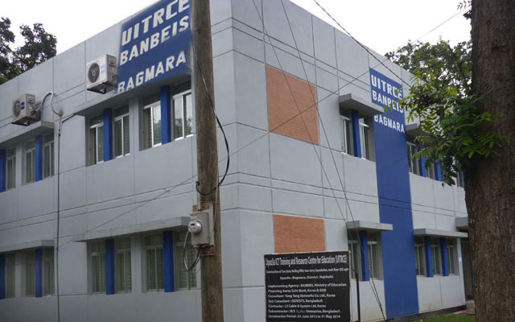
Welcome
By
K. m. aminul islam
Email: sreepurmadrasah@gmail.com
Mob:01734122271

Slide 2
UIRTCE
Upazilla ICT Training & Resource Centre For Education

Slide 3
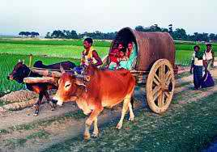
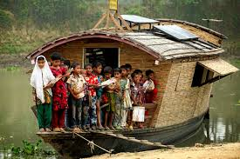
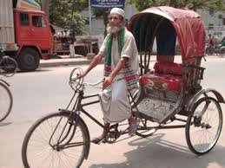
For one place to another

Slide 4
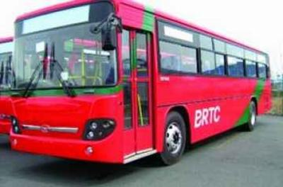
For long distaince communication

Slide 5
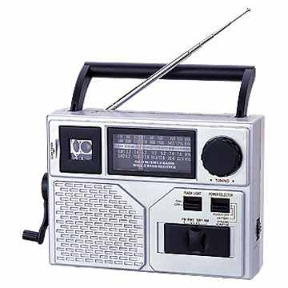
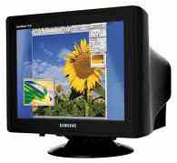
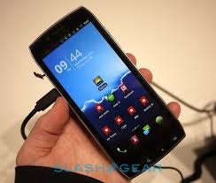
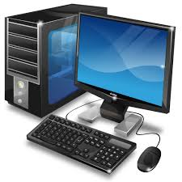
For Up-to-date commutation system
I
C
T

Slide 6
আই সি টি সম্পর্কে একটি ভিডিও

Slide 7
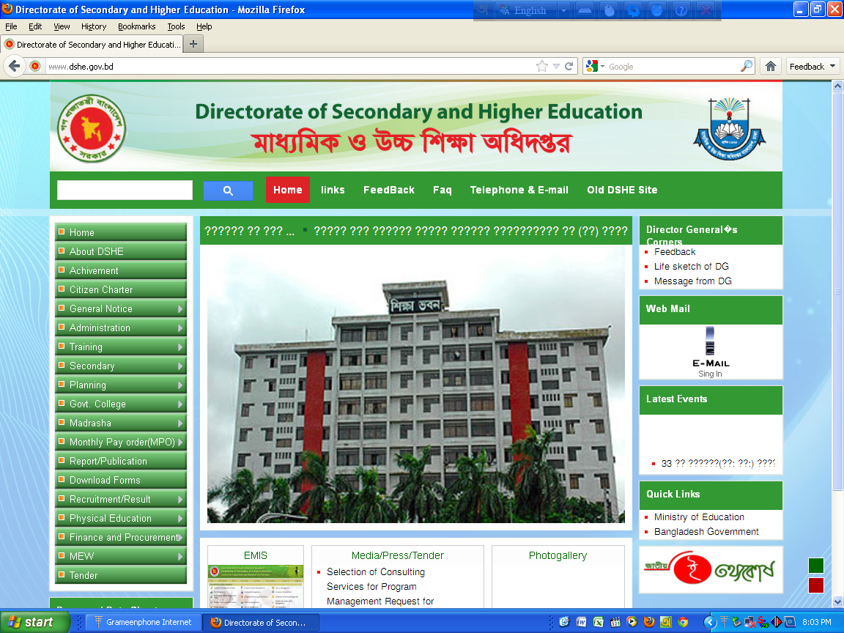

Slide 8
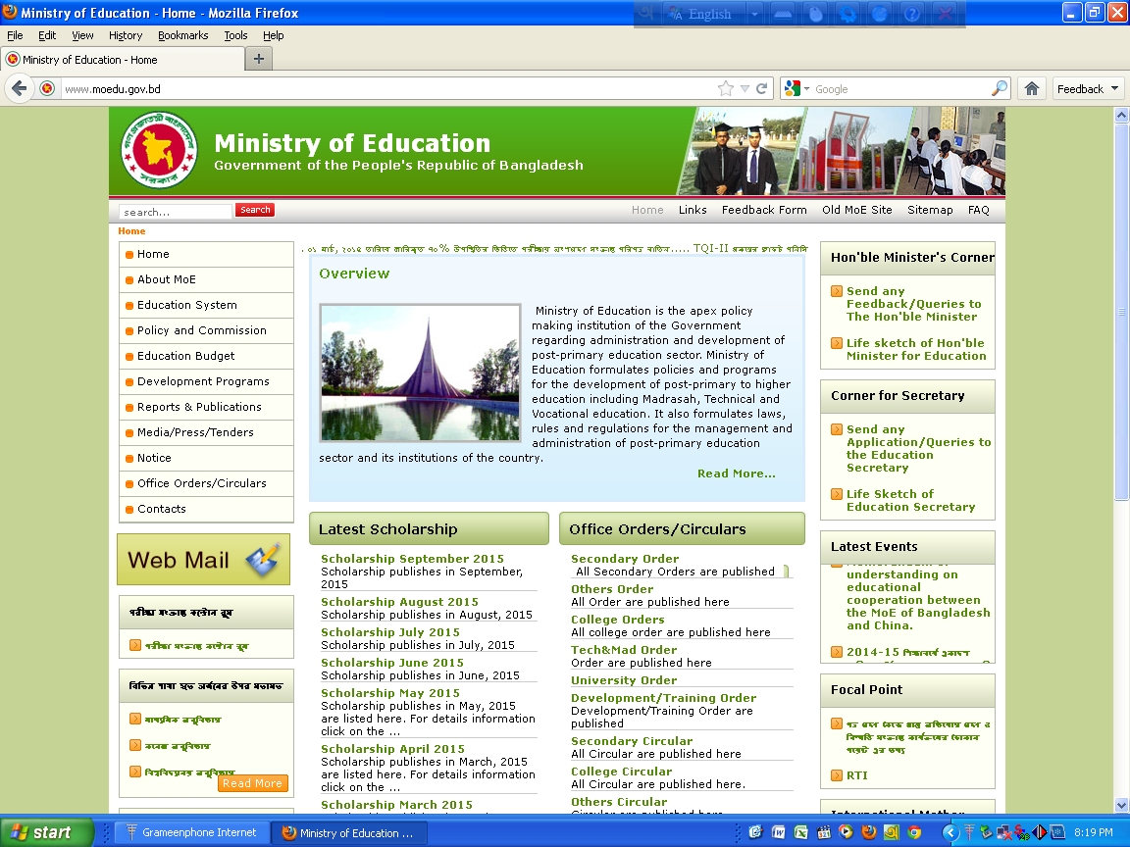

Slide 9
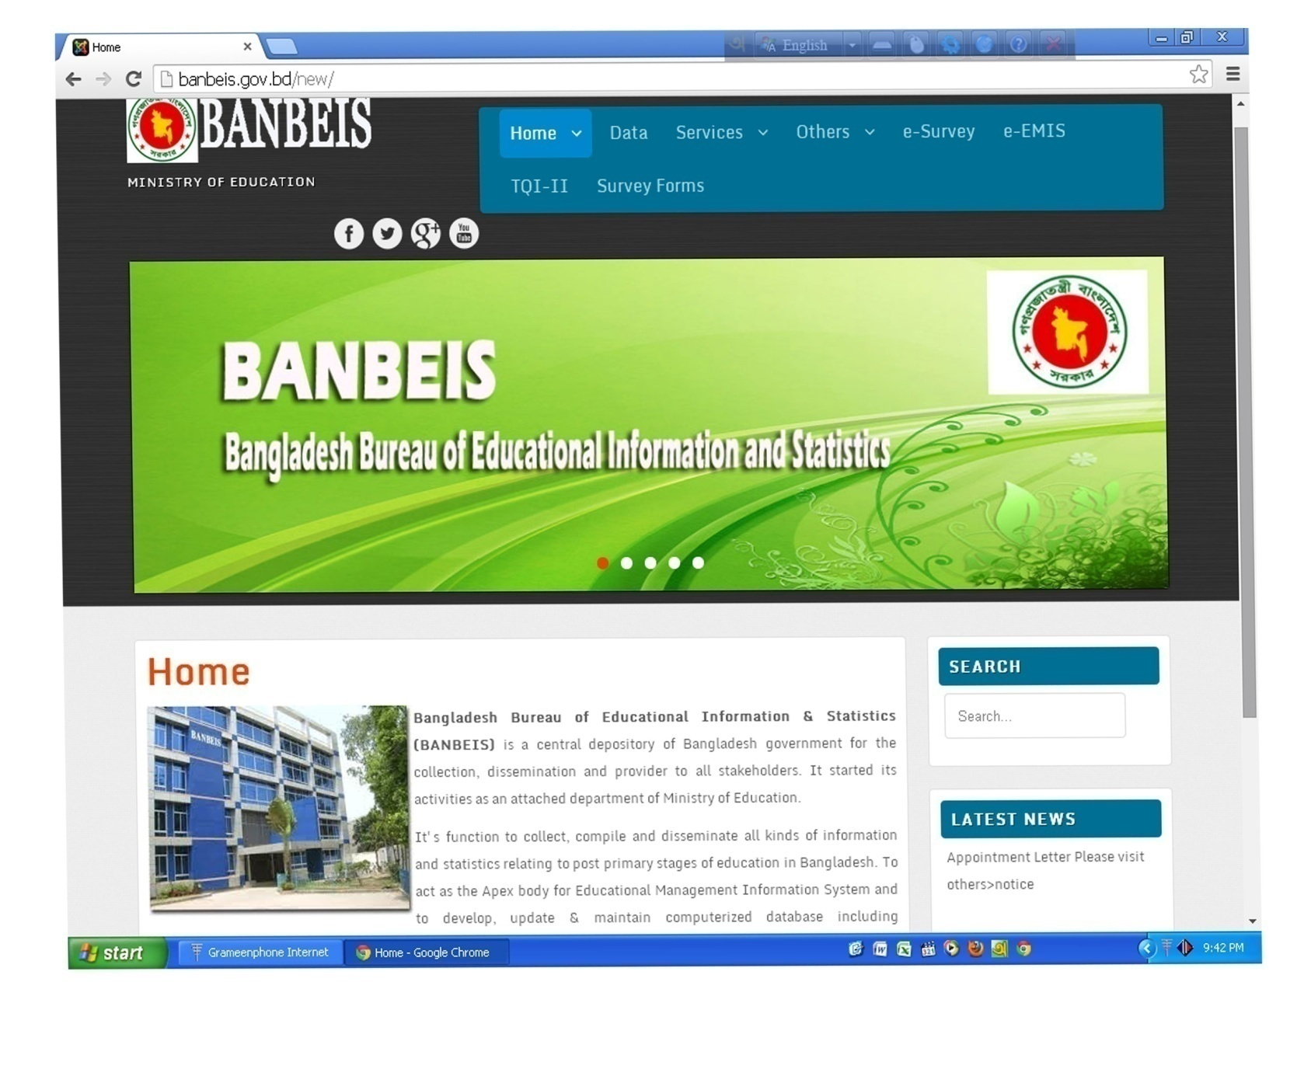

Slide 11
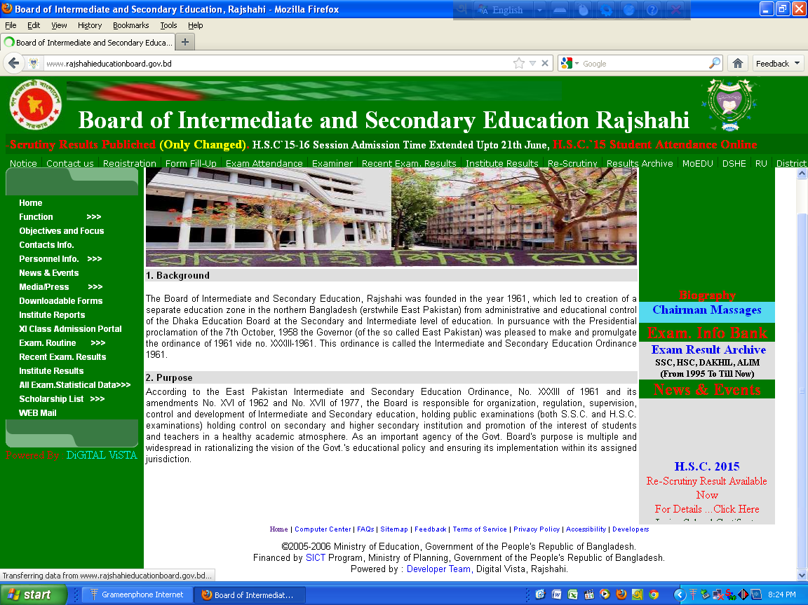

Slide 12
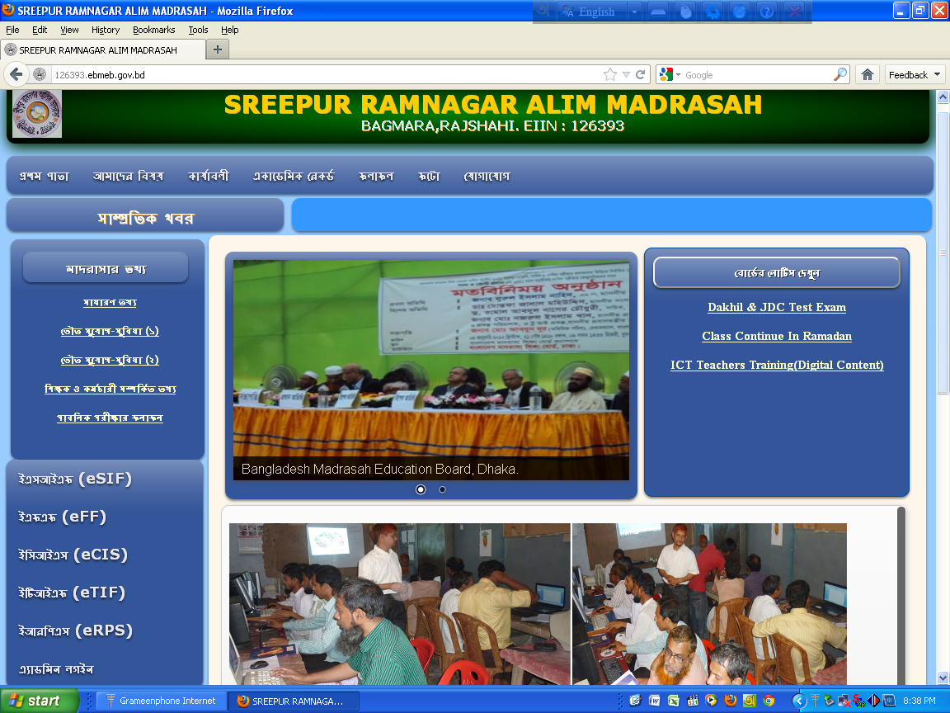
শিক্ষা প্রতিষ্ঠানের তথ্য ব্যবস্থাপনায়
www.126393.ebmeb.gov.bd

Slide 13
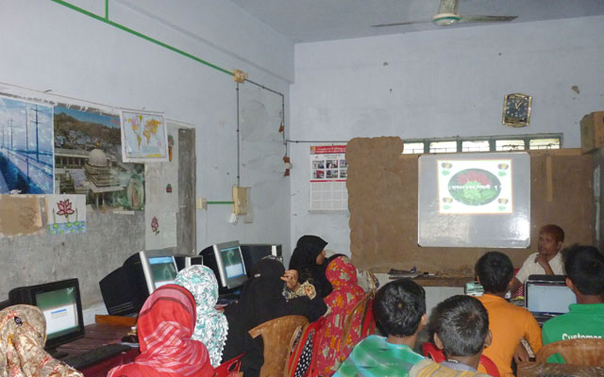
মাল্টিমিডিয়া ক্লাস

Slide 14
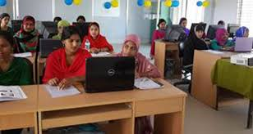
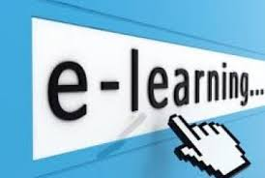

Slide 15
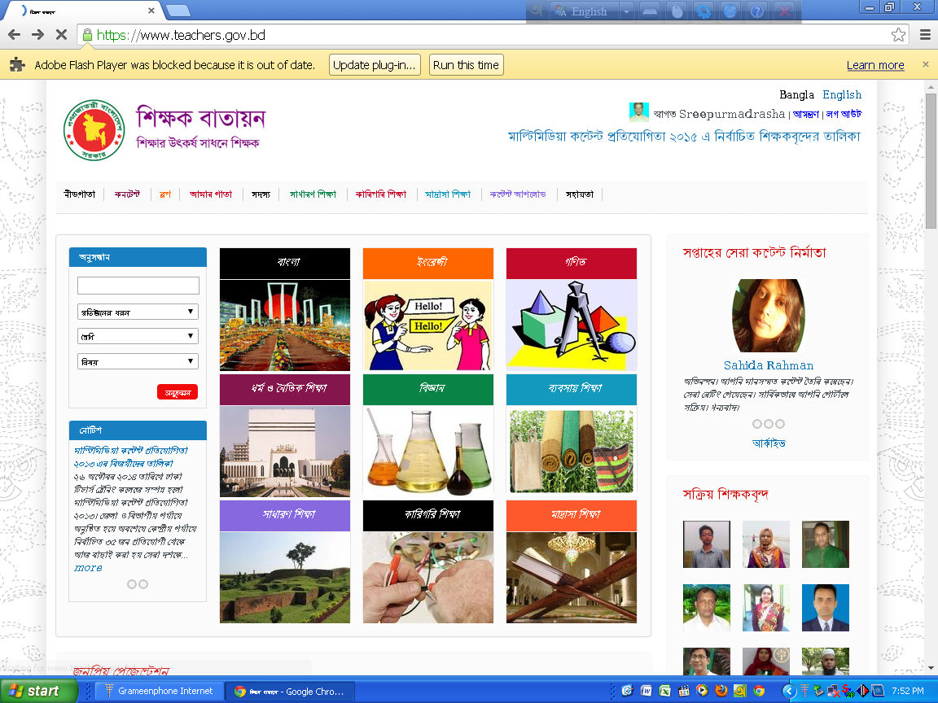

Slide 16
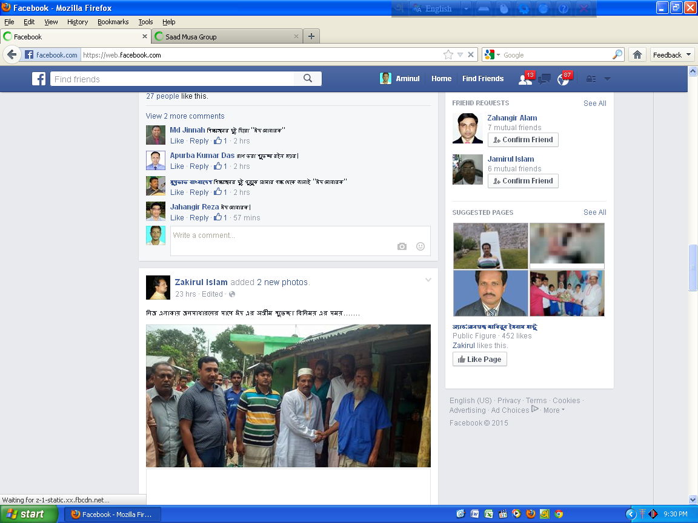
www.facebook.com

Slide 17
E-Communication
Communication by Electronic Device to Device in Digital System

Slide 18
Network
When more than one digital devices are connected.

Slide 19
LAN
WAN

Slide 20
INTERNET
INTERCONNECTED DIGITAL DEVICES in INTERNATIONLY

Slide 21
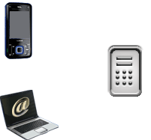
আজকের পাঠের বিষয়
ই-মেইল (E-mail)

Slide 22
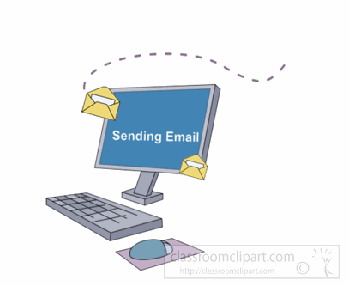
ই-মেইল (E-mail) কী ?
Electronic Mail-এর সংক্ষিপ্ত নামE-mail (ই-মেইল)।
ই-মেইল হলো দ্রুততম, বিশ্বস্তও সাশ্রয়ী ইলেকট্রনিক যোগাযোগ ব্যবস্থা যার
মাধ্যমে এক কম্পিউটার থেকেঅন্য কম্পিউটারে খুব সহজেই ডাটা বা
তথ্য আদান-প্রদান করা যায়।

Slide 23
ই-মেইল (E-mail) ঠিকান খোলা
বিশ্বব্যপী জনপ্রিয় সাইডগুলোর মধ্যে জি-মেইল ও ইয়াহু-মেইল সার্ভিস অন্যতম।

Slide 24
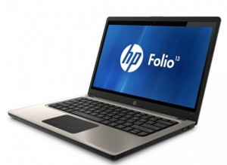
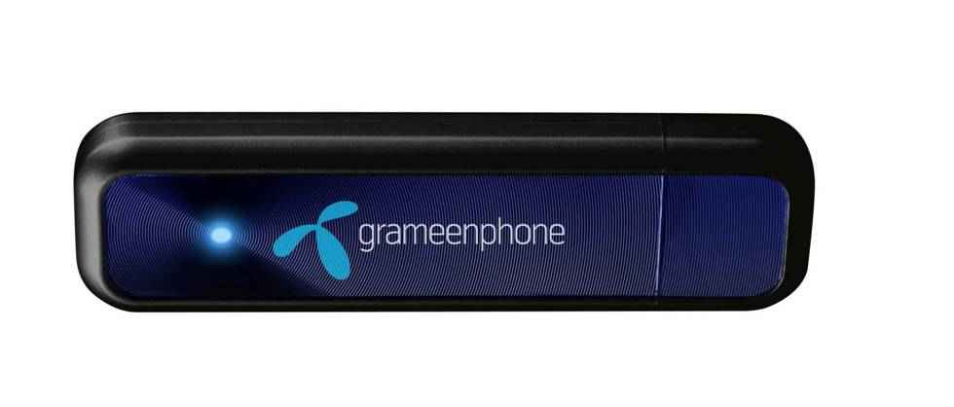
জি-মেইল (G-mail)-এ ই-মেইল খোলার নিয়ম
ই-মেইল খুলতে হলে অবশ্যই কম্পিউটার ও ইন্টারনেট সংযোগ থাকতে হবে।

Slide 25
I feel easy-speed-comfortable
to enjoy my teaching by Digital System
ধন্যবাদ

